Slide 1

艺赛旗CSM监控系统
Counter Service Monitor
2016.05

Slide 2

CONTENTS
目录
1
行业需求分析
2
CSM监控解决方案介绍
3
监控中心功能介绍
4
部署方案及案例

Slide 3

操作风险案例分析—理财纠纷
据法制日报报道，宁某于2011年3月16日到建行办理大额存款业务，结果却被银行误导购买了东北证券3号理财产品。一年后80万元亏损了30万元，亏损幅度达35%。
宁某描述了当时的情景：她到银行办理定期存款，称可以是半年的或者一年的，是为儿子买房准备急用的。银行工作人员要她存另一种，说这种收益比那些定期的高，那些收益都赶不上通货膨胀。人家让她在哪签字她就在哪签字。后来发生纠纷时宁某找到银行，银行工作人员说她当时买的是理财产品，是券商推出的。
据了解，与宁某有类似经历的人还有另外3人。齐某等4人曾经于2011年12月6日向白城银监分局书面投诉。白城银监分局于2012年1月17日给宁某等人书面回函称：“因时间久远，当时的销售情况影像资料无法看到；你们4人与建行签订的理财计划销售协议等书面材料中，未发现违反监管规定的情况。”

Slide 4
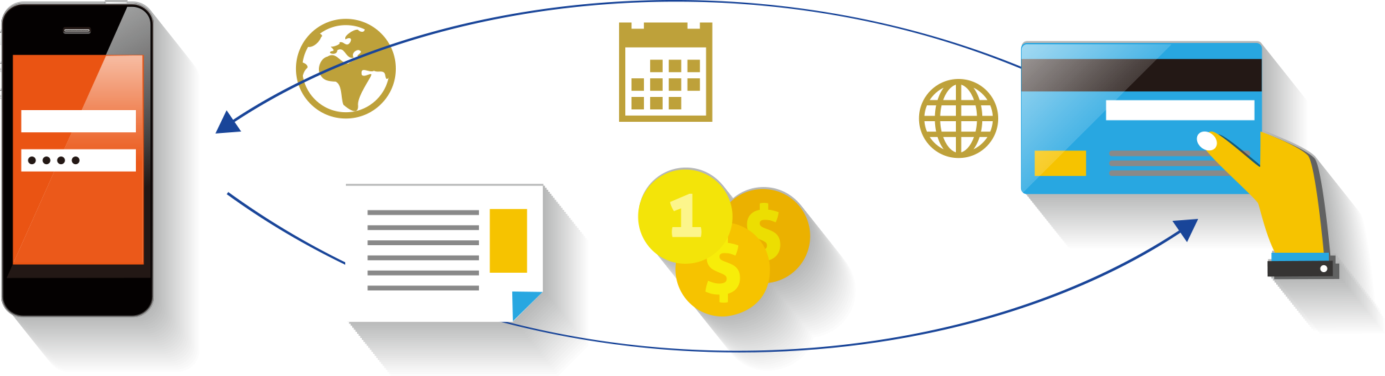
操作风险案例分析—业务操作风险
34岁利用在某银行信用卡客服中心合肥分公司客服工作机会，将8名客户的预留手机号改成了自己买的号码，开始挨个打电话申请挂失补办。因时间仓促，李某只拿到了3张信用卡，并用这三张卡套现28万元。
对自己的信用卡被挂失补办，几名原持卡人始终没有察觉。而银行方面因迟迟收不到还款，查找到了这几位持卡人，可他们均表示自己没有用卡消费过，也没有进行过什么挂失补办。感觉不对劲，双方赶紧前往警方报案。
李某落网后，对自己的作案事实供认不讳，并交代了自己的作案手法。经搜查，李某盗刷所得的28万元还剩18万元，其余10万元已被其用于赌博和购物。

Slide 5

操作风险案例分析—敏感信息泄露
余某在银行工作期间，将600余份客户信息卖给同行。这些信息最终被用于办信用卡，并被透支200余万元。近日，西城法院当庭以出售公民个人信息罪判处余某有期徒刑1年，罚金2000元。
2010年4月至2011年底，余某将在工作中获取的600多份客户信息出售给他人，每份50元，总计获利3万余元。
开始时，银行工作人员找余某买信息完成办卡任务。
后来，数百张被冒名办理的信用卡最终失控，流入他人手中频繁被套现，给发卡银行造成200余万元的损失。

Slide 6
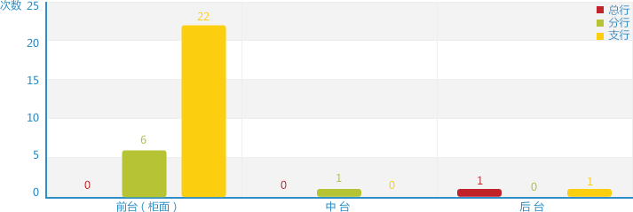
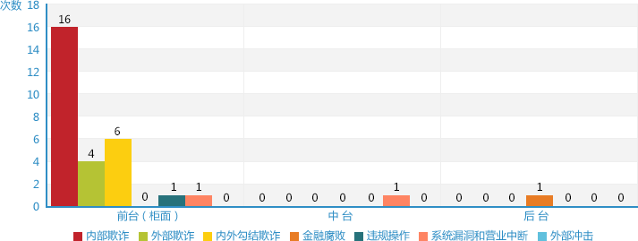
操作风险案例分析—某行操作风险案件分布研究报告
操作风险主要存在于前台柜面，支行在人员素质、管理流程贯彻、风险控制等多方面存在问题，是改进的重点方向。
操作风险中首要风险是内部欺诈，其次是内外勾结，如何全面监控并提升风控能力是操作风险管理的重点。

Slide 7




合规性需求—理财纠纷银行政策
银监办发[2015]97号 中国银行业监督管理委员会关于加强银行业金融机构内控管理有效防范柜面业务操作风险的通知
十一、加强录音录像监控。银行业金融机构应在营业网点现金区实施同步录音录像，录像资料回放应清晰辨别银行员工和客户的面部特征，显示业务办理全过程；录音资料应完整、清晰记录业务办理过程中双方的交流过程。加快推进银行理财产品和代销产品销售录音录像工作，录音、录像资料应能完整客观、清晰可辨地记录业务或产品介绍、相关风险和关键信息提示、客户确认和反馈等重点环节。
2013年4月份，上海银监局宣布下发《关于加强商业银行代销业务管理的通知》，上海银监局还将推动商业银行逐步推进销售过程录音录像同步监控。
2014年7月份，北京银监会下发了《关于印发商业银行产品销售录音录像工作指引的通知》，通知对商业银行的投资产品录音录像提出了具体的技术要求。
2015年2月份，广东银监局印发了《关于开展银行理财和代销产品销售录音录像工作的意见》，要求辖内所有银行网点在2015年底前对高风险理财产品和其他所有代销产品销售过程实施录音录像同步监控。
2015年6月份，江苏镇江银监监管分局下发了《关于开展银行机构银行理财产品和代理业务销售录音录像工作的通知》，对镇江各银行分行提出了开展该项工作的要求。
Notes:
2015年2月份，针对近年来广东辖内银行理财和代销产品销售违规行为多发、“飞单”案件频出的情况，广东银监局印发了《关于开展银行理财和代销产品销售录音录像工作的意见》（以下简称“《意见》”），要求辖内所有银行网点在2015年底前对高风险理财产品和其他所有代销产品（包括保险、公募基金、券商资管计划、信托、私募股权基金等）销售过程实施录音录像同步监控。
商业银行应积极做好对客户的宣传解释工作”，同时表示商业银行应加强相关信息的管理，切实保护客户隐私，录制形成的影音资料仅用作有权部门处理纠纷、应对诉讼的依据
2013年4月份，上海银监局宣布下发《关于加强商业银行代销业务管理的通知》（简称《通知》），从影响销售行为的流程管理、信息披露、网点管理和人员管理等四方面核心环节，涵盖了对银行代销各类产品的整体规范。与此同时，上海银监局还将推动商业银行逐步推进销售过程录音录像同步监控——2014年1月1日前，所有销售柜台实现录音录像同步监控。其中，高风险产品的销售录音应保留到产品到期兑付完毕
对销售过程实施录音录像同步监控。这种监控不仅是用于诉讼和投诉时提供证据，更重要是加强对基层销售行为的监督和管理，为银行和客户双方界清责任，提供有力的技术和制度支持，更加突出交易和风险收益对等、以及公平交易的市场原则。
去银行存款却被忽悠买了保险，工作人员私售产品却误导客户说是银行发行的，可以隐瞒产品风险同时夸大收益等，这种现象身边很多人都遇到过，客户想投诉却发现证据不足，今后这些现象将会改变。前日，银监会主席尚福林表示，为规范银行理财业务，未来银行销售理财产品要进行全程录音录像。
尚福林说：“有没有误导，有没有把风险讲明确，如果有这个录音录像的过程，可实现产品销售透明公开，切实规范理财产品销售、投资和经营行为。”
银监会负责人表示，目前这项工作已经在部分地区开始试点，接下来将面向全国推广。录音录像不仅仅适用于理财产品的销售，还可以应用在银行其他的代理产品上

Slide 8
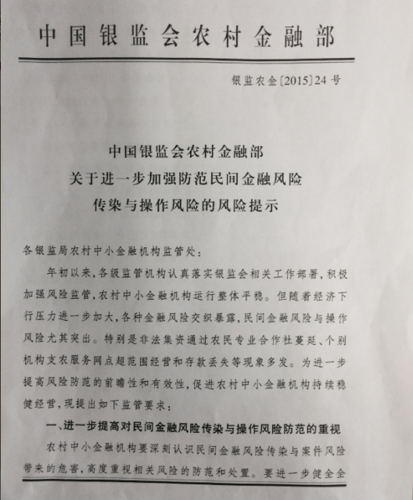
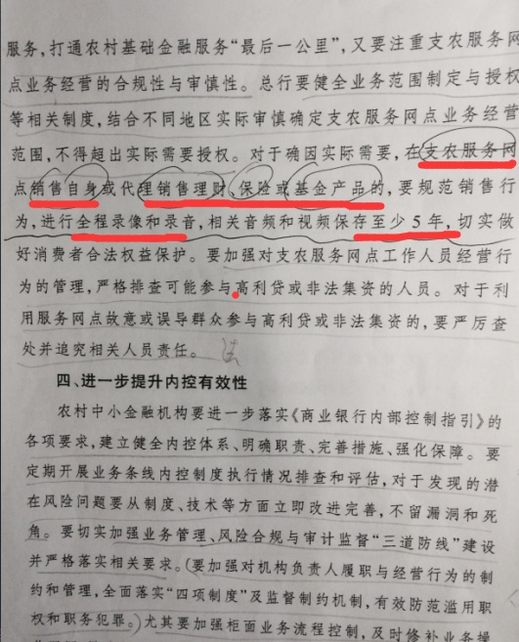

合规性需求—农商行政策要求
关键字：
全程录像、录音
至少保存5年
法规解读
法规解读
能完整还原整个交易过程，包括银行人员风险提示、客户肯定、业务操作过程正确
能做到事后调阅再现场景
支持主动审查交易过程并发现问题
自动化分析潜在问题，并实时提醒
Notes:
http://www.cbrc.gov.cn/chinese/home/docView/17DD19F91EDB4037B7C33C6196DE618D.html

Slide 9

合规性需求—操作风险控制与防欺诈
操作风险的含义
法规解读
法规解读
巴塞尔委员会定义：由不完善或有问题的内部程序、人员及系统或外部事件所造成损失的风险。
能完整还原整个交易过程
能做到事后调阅再现场景
支持主动审查交易过程并发现问题
实时风险预警系统建立操作风险识别、衡量、报告、信息反馈和及时反应机制
对操作风险的进行量化分析、衡量，真实反映银行各级机构操作风险状况
可以发现并纠正违规操作，促使员工养成良好的操作习惯，对于高风险操作可以进行主动拒绝，规避各种差错事故、违规案件的发生或将损失降到最低。
风险操作相关法规
中国银监会关于印发《关于加强银行业金融机构内控管理 有效防范柜面业务操作风险的通知》
中国银监会关于印发《商业银行操作风险管理指引》的通知-银监发42 号
中国银监会印发《关于银行业金融机构代销业务风险排查的通知》
《巴塞尔新资本协议》对金融业防范操作风险做出了明确要求

Slide 10



现有监控系统的缺陷
成本高，预算少
功能少，效果差
缺乏主动性
动辄数千万的投资
无法实现集中部署，每个支行部署服务器
大量物理改造工作
海量存储需求
完全看不清操作屏幕
没录音，光有画面无用
需要手工补业务信息
找录像困难，需要花大量时间定位问题
要去支行调阅录像（很多支行带宽不足以支撑高清录像远程播放）
出了事情才能起到少量作用
不能实现事后主动审计发现潜在问题
无法实现实时告警或者主动提示
缺乏与业务分析、大数据平台结合的能力
市场期待 创新解决方案

Slide 11
CONTENTS
目录
1
行业需求分析
2
CSM监控解决方案介绍
3
监控中心功能介绍
4
部署方案及案例

Slide 12

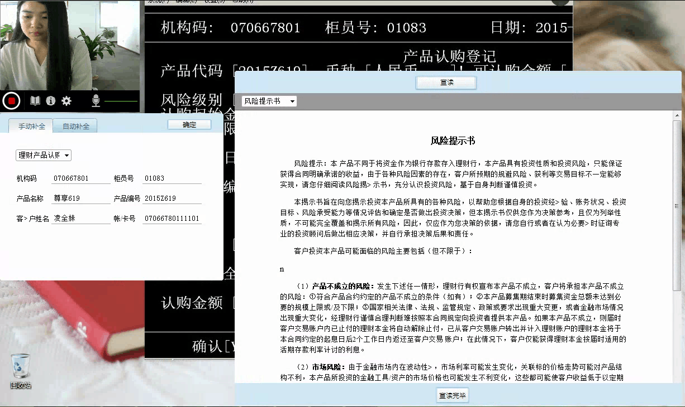




数据化监控—下一代监控解决方案
视频摄像
集合多种信息来源，完整还原业务现场
多来源数据集成
声音捕捉
屏幕录像
业务操作日志
屏幕操作日志
监控数据化带来的好处
屏幕操作清晰，监控录像搜索，支持主动实时预警。

Slide 13












数据化监控实现
近距离录像
双摄像头支持
近距离录像实现在清晰的基
础上降低存储占用
USB摄像头无需物理改造
审计及
检查人员
USB线
近距离录音
近距离录音避免柜台间影响
与原有柜面拾音器可以集成
USB设备无需物理改造
网络
客户摄像头
柜员摄像头
USB线
无损屏幕录像
真正看清屏幕操作
超小带宽、存储占用
结合视频，真正防范内部操作风险
可实时远程在线监控
网络
CDA服务器
屏幕录像
日志获取
拾音器
数据化集成
业务日志
集成
业务办理现场
自带日志捕捉能力，可自动补全
业务数据
实现视频可检索
实时告警操作
后续大数据分析

Slide 14






依据业务流程实现数据化监控流程
客户在咨询区咨询完毕后进入理财室理财专柜
理财客户经理登录理财办理页面，并输入客户信息
理财客户经理启动“开始录像”按钮开始录像。
理财客户经理输入产品信息，并宣读风险提示
理财客户经理点击“完成录像
开始全程录屏
和日志捕捉
开始业务
录像录音
弹出风
险提示
结束业务
录像录音
结束录屏
和日志捕捉
柜台业务办理
用户
开机
用户手
动启用
发现到客户人脸
检测到业务办理操作
检测到业务提交
检测到业务完成
用户
关机
录屏存储大约10MB/小
时，数据量较小
全程录屏
全程操作日志捕捉
录音录像存储较大，大约
90MB/小时
按需启动
多种启动判断模式相结合
录屏与操作日志实时上传
视频限制带宽上传
总带宽实时占用不超过
100Kb/终端

Slide 15
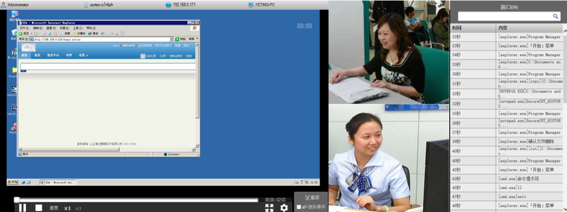



业务办理视频播放场景
桌面录屏
客户视频
操作日志
柜员视频
同步摄像
同步录屏
同步播放
日志录像对照
快速跳转
定位播放
报表分析
KPI分析
合规分析
同步
可检索
可分析

Slide 16
数据化监控主要优势
更全面
支持视频、音频、目录录像、操作日志等多种数据源采集
将多种数据源集成和同步起来，同屏播放
屏幕操作终于可以看清了！传统监控方案难题得以解决
可检索
录像自动绑定业务信息
利用细粒度日志将视频录像切分为多个段落
利用搜索结果快速跳转到需要查看的录像段落
大量日志为实时分析和后期分析提供了可能
成本低
网点传输带宽控制在100kb/终端，可以集中部署
存储成本为传统视频监控方案的1/10
由于采用了集中化方案，总体方案造价为传统视频方案的1/10不到
部署易
支持视频、音频、目录录像、操作日志等多种数据源采集
将多种数据源集成和同步起来，同屏播放
屏幕操作终于可以看清了！传统监控方案难题得以解决

Slide 17
CONTENTS
目录
1
行业需求分析
2
柜面交易监控解决方案介绍
3
监控中心功能介绍
4
部署方案及案例

Slide 18



艺赛旗解决方案帮助银行管控操作风险
行为记录
日志获取
物理视频录像
自动检测和录制理财业务
操作录屏
交谈录音
人脸识别
交互式风险助手
业务信息自动捕获（如客户名、
柜台编号、交易流水等）
业务段落分段
支持终端、C/S、浏览器架构
业务办理
核心系统无需任何变动
捕捉行为
识别行为
为大数据平台提供丰富的
高质量数据
可以提供培训素材
可以充实知识库
提供决策支持数据
提供流程优化数据
改进优化
风险分析
敏感数据泄漏分析
柜面操作合规
风险告警
海量数据搜索
回话与审计
大数据分析及业务优化
操作风险分析

Slide 19
总体功能架构
监控管理中心
第三方平台
数据展现层
报表管理
实时监控
录像播放
主动告警
CRM
仪表盘
会话管理
全文检索
系统管理
数据管理层
ERP
字段提取
告警生成
人脸发现
KPI分析
搜索引擎
数据库
文件存储
索引生成
清算系统
数据采集层
数据转换
数据补全
数据转发
AD
策略下发
数据收集
数据入库
桌面终端
策略控制
屏幕录像
文本日志
语音采集
视频采集

Slide 20
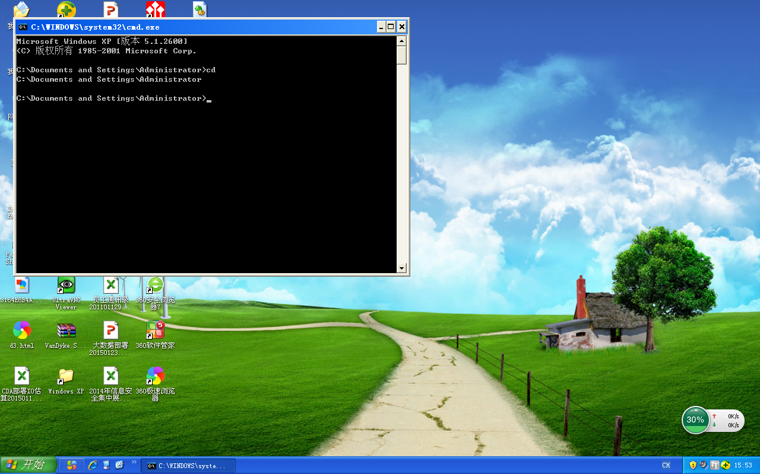

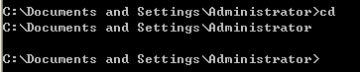
屏幕实现原理
录屏原理
录屏原理
法规解读
基于变化录屏
GDI（Graphics Device Interface）接口处理
针对商业及字符应用优化压缩算法
自有文件存储格式
针对视频拖拉优化索引
变化部分
录屏优势
录屏原理
法规解读
连续录像（很多产品截屏会错漏用户行为）
用户无感知
CPU和内存占用极小，约为1-2%和10M
录屏存储低至10MB/小时
上传带宽低至22kbps
基于变化记录：300*85*4 = 102,000B
全屏截取：1280*720*4 = 4,096,000B
大约40倍差距！
考虑连续截屏和压缩，实际差距可以达到50-200倍！

Slide 21




丰富的文本数据采集
操作系统
终端类工具
C/S类工具
网页类操作
系统用户
窗口标题
键盘输入
鼠标点击
编辑内容
下拉菜单
新进程
网络连接
剪贴板
打开文件
产品信息
账户信息
用户信息
交易信息
交易流程
产品信息
账户信息
用户信息
交易信息
交易流程
登录账号信息
登录时间
标题、URL信息
Html源代码数据
表单信息
产品信息
账户信息
用户信息
交易信息
交易流程

Slide 22
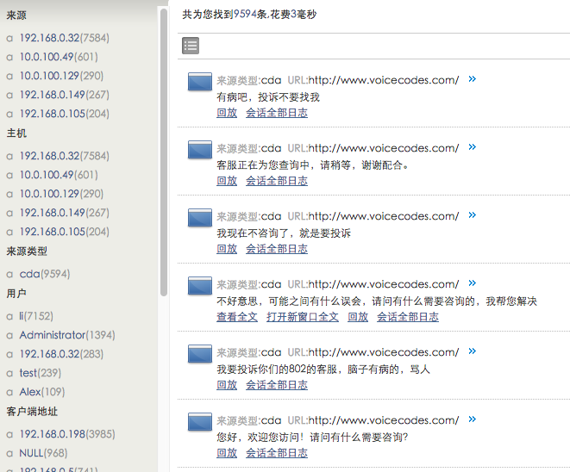
智能实时搜索引擎
操作文本
录像会话
统一
全文搜索
第三方
日志
搜索统计
搜索
引擎
搜索选项
搜索展现
自定义
展示字段
另存为
报表
另存为
KPI
以搜索为中主的功能
另存为
告警
搜索结果自动分类，单条件、多条件级联检索
快速匹配到所有关键字，并关联到会话、文本、录像
支持亿级数量会话检索，时间小于1500毫秒
字段拉取

Slide 23
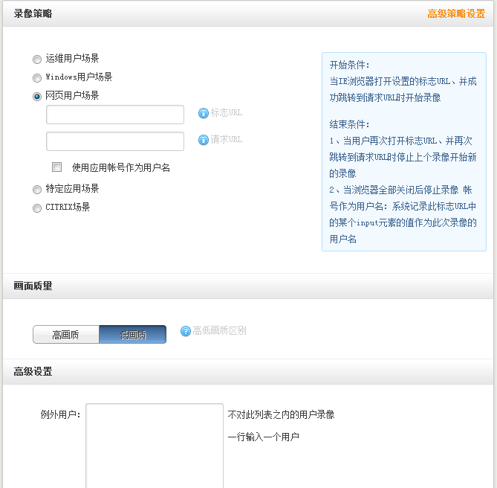
灵活的录像策略
运维场景
Windows场景
网页场景
应用黑白名单
用户黑白名单

Slide 24

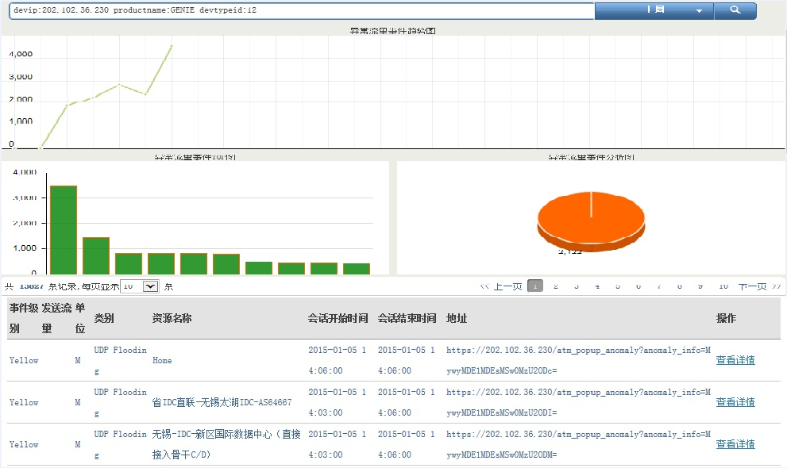
自定义报表
灵活的自定义报表
基于搜索的过滤
支持时间调整
支持图表类型自定义
支持详情表显示字段自定义
支持详情查看
支持从日志处播放录像
支持自定义列宽比例
会话趋势及详情表
会话开始时段排名表
会话时长排名表
资源使用情况TOP50
资源用户登录TOP50
日志趋势及详情表
用户日志TOP50
SQL使用趋势及详情表
用户SQL使用情况表
应用使用情况统计表
用户应用使用情况统计表
用户程序使用统计
性能趋势报表
系统满意度报表
页面满意度报表
流量分析报表
地址访问量分析报表
营业厅访问速度分析报表

Slide 25
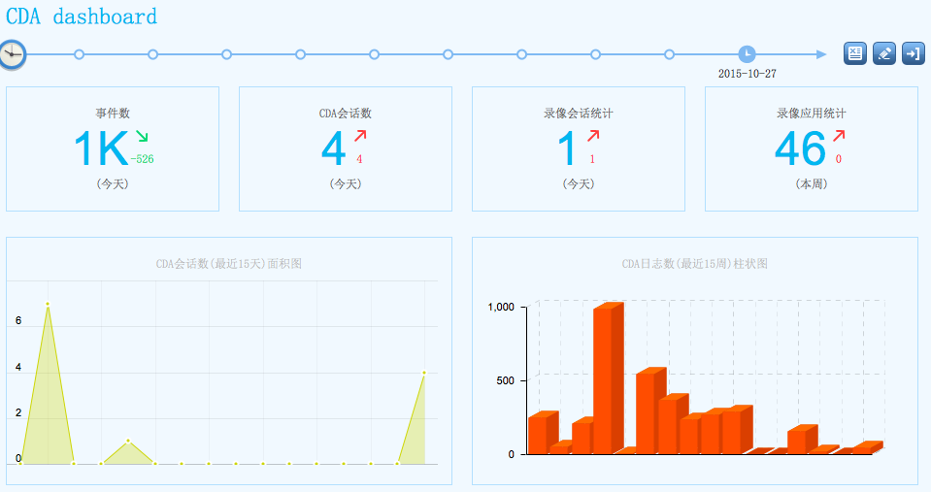



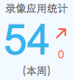





自由设定仪表盘
自定义新仪表盘
自定义布局
数字指标
柱状图
曲线图
面积图
饼图
表格
自定义指标
基于搜索结果定义KPI
按字段计数和唯一性计数
支持多指标之间计算
支持指定周期的同比

Slide 26
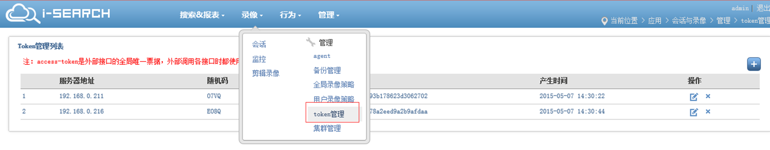

方便快捷的第三方接口
第三方API
CDA视频播放API
CDA录屏API
提供录像开始、结束的外部控制接口
提供录像回放接口
提供活跃录像检索接口
提供历史录像检索接口
提供录像日志检索接口
提供录像模糊化触发接口
支持URL嵌入播放
支持控制条隐藏
支持视频同步跳转
支持录像逐帧输出
支持日志同步播放及自定义日志
支持指定IP录像动作
支持指定用户录像动作
支持录像开始、结束
支持查询活动的录像
支持第三方UID绑定
内置token认证安全机制

Slide 27
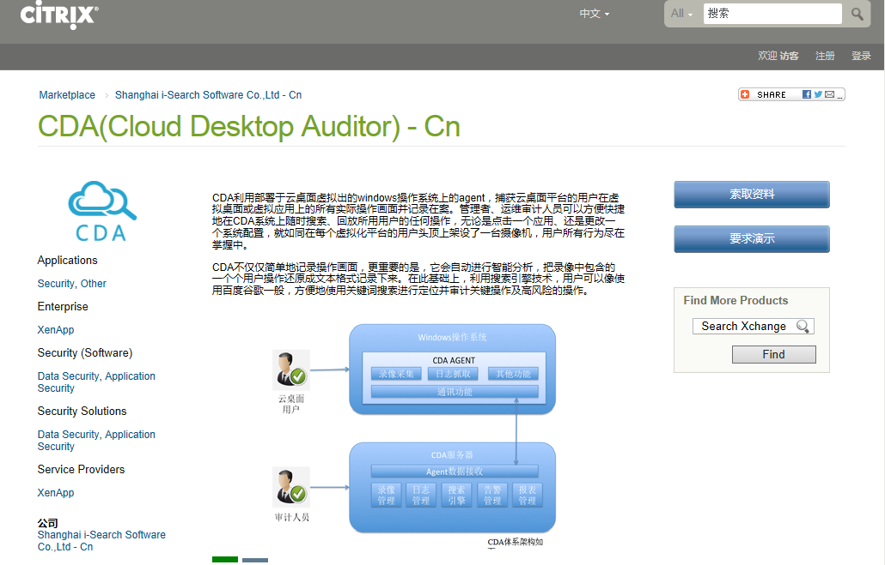
Citrix Ready
https://citrixready.citrix.com/shanghai-i-search-software-co-ltd-cn/cda-cloud-desktop-auditor-cn.html

Slide 28
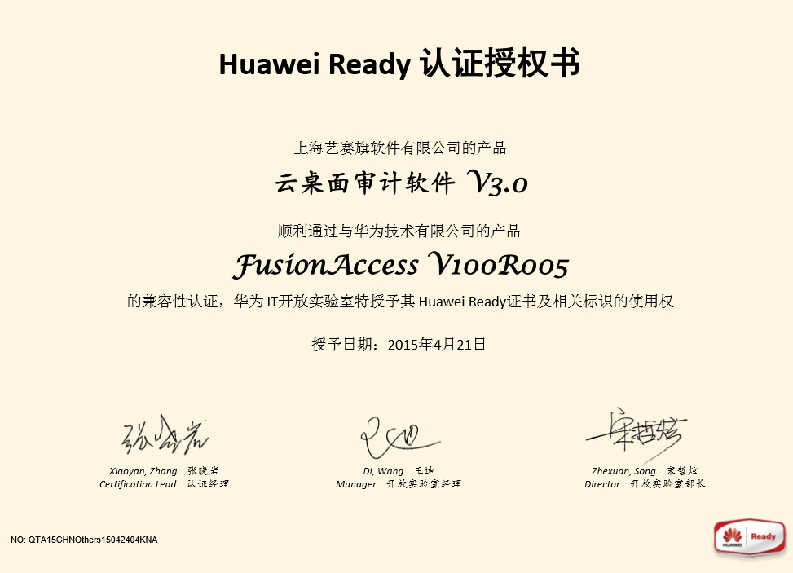
Huawei Ready

Slide 29
CONTENTS
目录
1
行业需求分析
2
柜面交易监控解决方案介绍
3
监控中心功能介绍
4
部署方案及案例

Slide 30









典型部署案例
NAS
录像服务器集群
监控人员
全集中化部署
实时上传屏幕录像和日志
延时限速上传录像
基于大数据的集中化架构
总行
案例规模
1个总行营业部、1家分行、41家支行、28个分理处；总计大概300个营业理财桌面。
广域网
分行
支行
集中部署规模
3台服务器（8核32G内存），存储5年视频和数据需要160TB NAS存储。
柜员
柜员
柜员
柜员

Slide 31
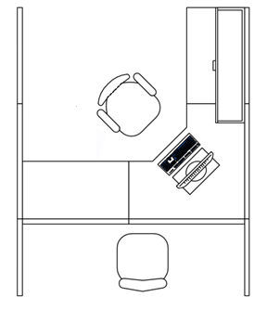

实际柜台工位部署示意图
单摄像头解决方案
双摄像头解决方案
拍摄客户
方向可调整
内置拾音器
一个拍摄客户
一个拍摄柜员
方向可调整
内置拾音器

Slide 32

监控中心集群架构
第三方平台
NAS集中存储
策略服务器
CRM
录像务器
集群管理
集群管理
集群管理
集群管理
集群管理
索引服务器
索引服务器
ERP
文本接收
文本接收
索引服务器
索引服务器
索引服务器
录屏接收
录屏接收
视频接收
视频接收
文本接收
文本接收
文本接收
清算系统
数据库
数据库
录屏接收
录屏接收
录屏接收
门户服务
门户服务
策略服务
策略服务
视频接收
视频接收
视频接收
AD
录像服务器可大规模扩展
支持HADOOP存储架构扩展
单台录像服务器（8核，32G内存服务器）支持多达200单摄像头客户端的并发连接
Agent
监控人员
Agent配置2个策略服务器保证高可用
Agent连接策略服务器获得负载较低的录像服务器
Agent连接录像服务器上传数据
监控人员和审计人员访问互为备份的两台策略服务器的门户
播放录像或者实时监控时时，会随机分配到负载的录像服务器

Slide 33








成功案例—我们的客户

Slide 34

The specialty guaranteed
——THANK YOU——

